Slide 1
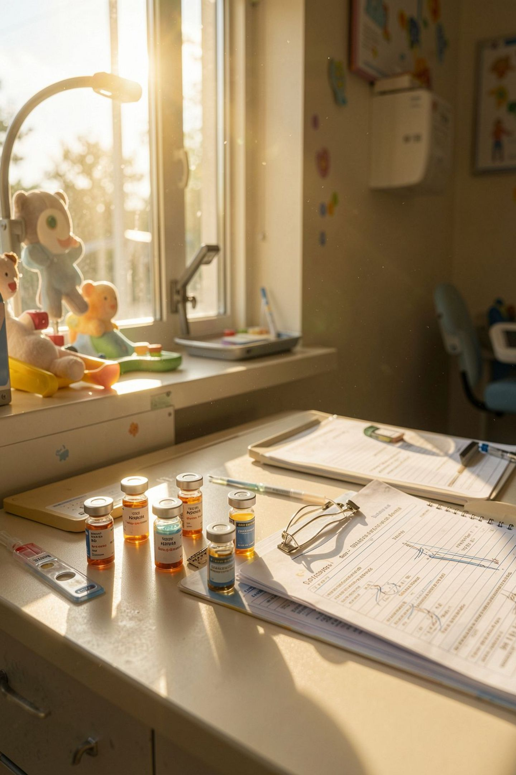
Вакцинопрофилактика в работе участкового педиатра
От молекулярной биологии до управления популяционным здоровьем
ЛЕКЦИЯ · 60–90 МИНУТ
УЧАСТКОВЫЕ ПЕДИАТРЫ И СТАРШИЕ МЕДСЁСТРЫ

Slide 2
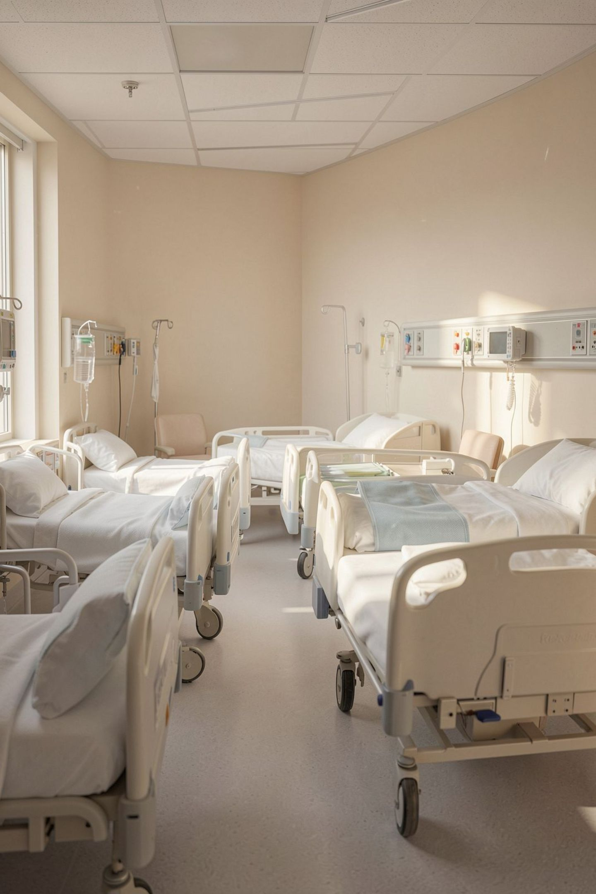
Парадокс успеха
Чем эффективнее работает иммунизация — тем меньше общество видит угроз, от которых она защищает. Родители не видели детей, умирающих от коревого энцефалита. Коклюш для них — просто кашель из сериала.
Иллюзия безопасности
Наша главная манипуляция
Инфекции исчезли из памяти поколений — но не из популяции возбудителей
Профилактический разговор длиной в 15 минут во время патронажа
Ставка
От качества беседы зависит биологическая безопасность целого подъезда многоквартирного дома

Slide 3
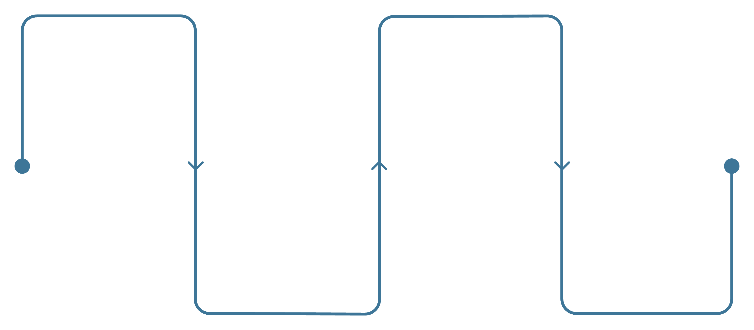
Как формируется протективный иммунитет
Чтобы убеждать родителей — врач должен сам безупречно понимать механизм действия препаратов.
Забудьте школьное объяснение про «ослабленные микробы».
Врождённый ответ
Гуморальный и клеточный ответ
Адвюванты активируют дендриты и макрофаги
В-клетки дают IgM→IgG; CD8 убивают, CD4 координируют
Иммунологическая память
Представление антигена
Памятные клетки сохраняются годы; ревакцинация быстро повышает титры
Клетки мигрируют в лимфоузлы и активируют Т-клетки
Анамнестическая реакция при повторном контакте — титр IgG возрастает экспоненциально.
Именно поэтому ревакцинации быстро «поднимают щит», не запуская весь цикл обучения иммунной системы заново.

Slide 4
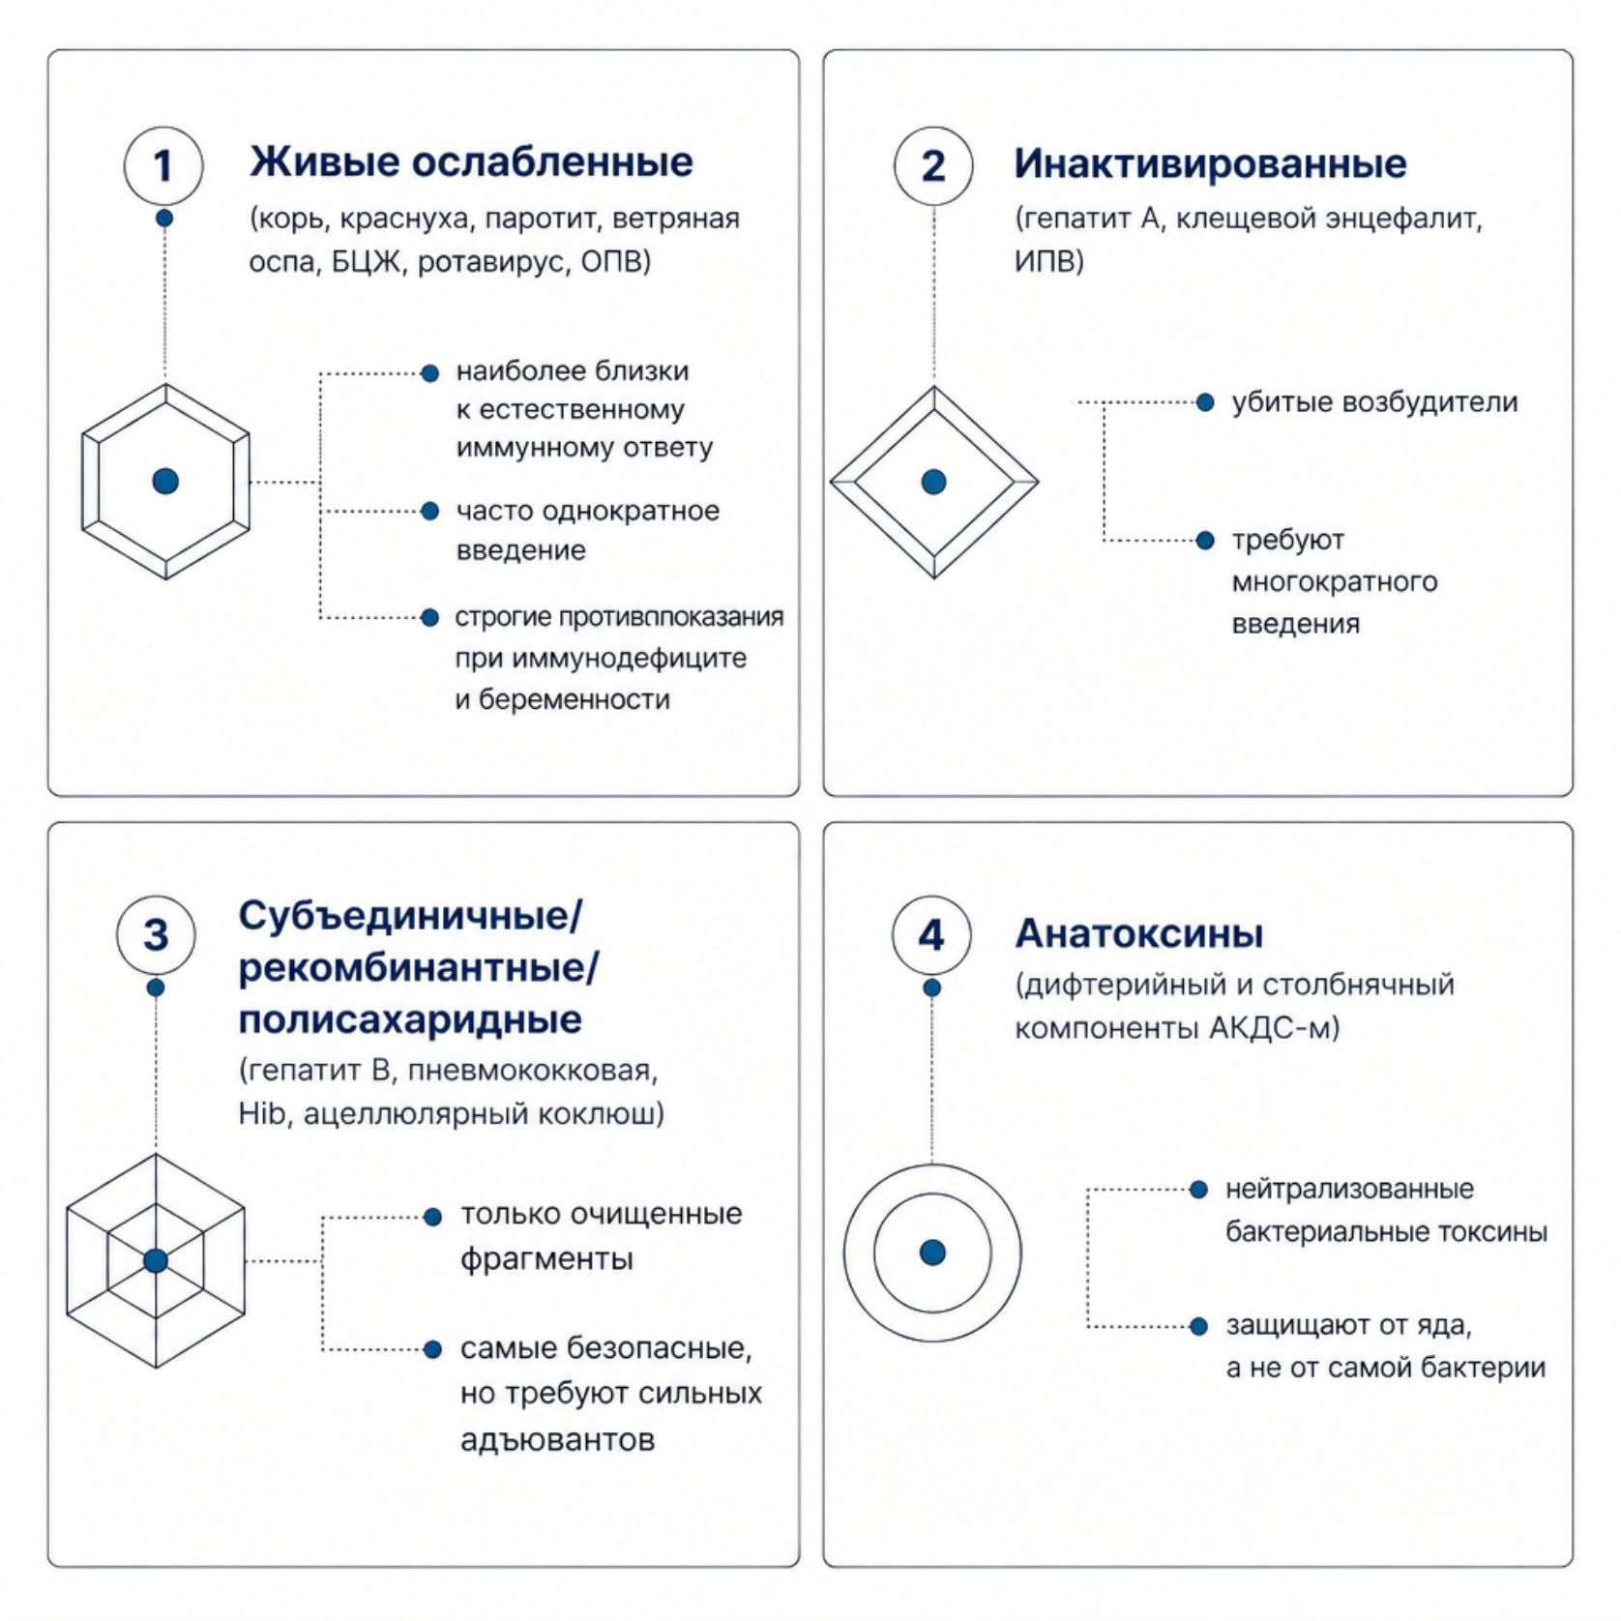

Классификация вакцинных препаратов
Ключевой принцип
Каждый тип вакцины формирует иммунитет по-разному. Живые — наиболее физиологичный ответ, субъединичные — максимальная безопасность, анатоксины — защита от токсинов, а не от самой бактерии.
Анатооксины (АКДС/АДС-м) защищают не от бактерии, а от её смертоносного яда — это принципиально важно объяснять родителям.

Slide 5
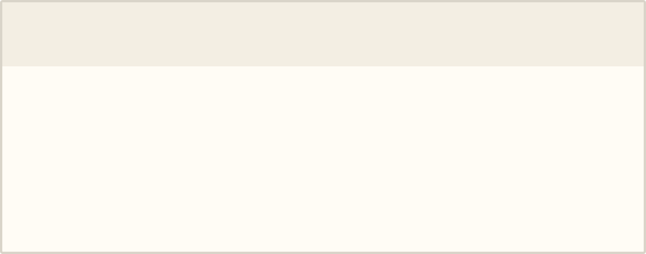




Нормативно-правовая база РФ
Ваш главный щит при работе с юридически подкованными родителями-отказниками.
ФЗ № 157 (ред. 2024)
Приказ МЗ РФ № 1122н
Ст. 5 — право на отказ и обязанность информирования под подпись. Ст. 11 — временный отказ в приёме в образовательные организации при угрозе эпидемий.
Национальный календарь прививок. Ключевые изменения: 2-я ревакцинация полиомиелита — строго ИПВ; ревакцинация пневмококк в 15 мес.; расширенные группы риска по Hib.
СанПиН 3.3686-21
Клинические рекомендации СПР
Учёт всех необычных реакций. Каждый случай ПВО расследуется комиссионно с участием иммунологической комиссии.
КР «Корь у детей» (2022): обязательная изоляция, лабораторная верификация (IgM, ПЦР), экстренное оповещение Роспотребнадзора в течение 2 часов.

Slide 6
Истинные и ложные противопоказания
❌ Ложные противопоказания
✅ Истинные абсолютные
Прививать нужно — иногда приоритетно:
Анафилаксия на предыдущее введение данной вакцины
Иммуносупрессия — противопоказание для живых вакцин
Беременность — для живых вакцин
Дисбиоз лёгкой степени без диареи
Перинатальная энцефалопатия (без прогрессирующего дефицита)
Синдром Дауна, анемия лёгкой и средней ст.
Аллергия на яичный белок (кроме тяжёлой анафилаксии на саму вакцину)
Контакт с инфекционным больным (если ребёнок здоров — прививаем немедленно)
Приём антибиотиков
Реакция vs. Осложнение
Реакция (норма): отёк до 8 см, t до 39°C, пик 24 ч, разрешение к 72 ч. Тактика: ибупрофен/парацетамол при дискомфорте — не для профилактики!
Осложнение: анафилаксия, афебрильные судороги, ВАПП. Частота фатальных осложнений от болезней — в тысячи раз выше.

Slide 7
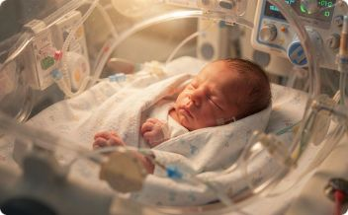
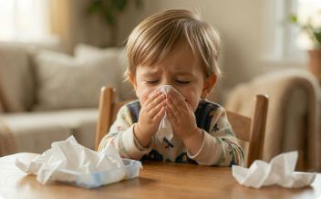
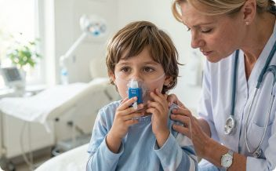
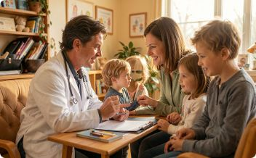
Особые группы детей: клиническая тактика
Недоношенные
Часто болеющие дети (ЧБД)
Атопия и астма
Дети с ВИЧ-инфекцией
Вакцинация по паспортному возрасту (день рождения), если состояние стабильно. Исключения: вес <2000 г при рождении для БЦЖ и гепатита B (может потребоваться доп. доза).
Вакцинация в период ремиссии. Пищевая аллергия — не отвод. Не отменяем базисную терапию (ингаляционные стероиды, топические гормоны) перед прививкой.
Системный иммунитет у ЧБД зачастую гиперактивен. Каждая ОРВИ истощает ресурсы. Грипп или пневмококк наложатся на этот фон — тяжёлая пневмония. Прививка через 2–4 нед. после выздоровления.
Прививаются по календарю. Живые вакцины (корь, ОПВ) разрешены при CD4+ >15% без проявлений СПИД. При глубокой иммуносупрессии — замена на инактивированные аналоги.

Slide 8
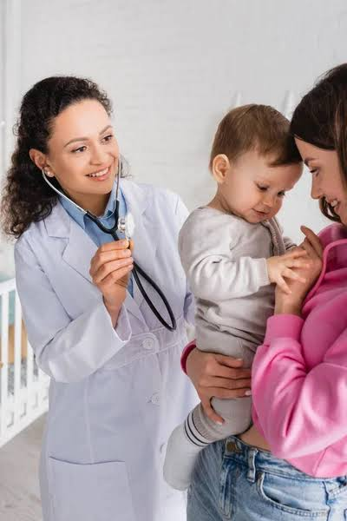
Психология коммуникации: алгоритм работы с сомневающимися
01
Найдите точку соприкосновения
«Я вижу, как вы любите свою дочь.
Моя цель — чтобы она выросла здоровой»
02
Проявите экспертность
«За 15 лет практики я знаю, как выглядит коклюш — и не хочу, чтобы ваш ребёнок кашлял до рвоты три месяца»
03
Один-два факта под страх родителя
Боится аутизма? «Исследование Дании,
650 тыс. детей, 20 лет. Связи нет. Абсолютно»
04
Резюмируйте рекомендацию
«Сегодня делаем АКДС и гепатит B — защита минимум на 5–10 лет»

Slide 9


Разрушаем мифы: аргументы из доказательной медицины
«Альтернативный график — по одной прививке в месяц»
«Лучше переболеть ветрянкой в детстве»
«Вам доплачивают за план»
«Моя зарплата зависит от стандартов лечения. Стандарт ВОЗ и Минздрава: здоровый ребёнок должен быть привит. Если я нарушу стандарт и ребёнок пострадает — ответственность вплоть до уголовной ляжет на меня».
Не имеет доказательной базы. Каждый лишний визит — риск контакта с инфекцией в коридоре. Растягивание графика оставляет «окна уязвимости»: ребёнок незащищён от трёх инфекций вместо полутора лет лёгких реакций.
95% детей переносят легко — но 5% получают осложнения: пневмонию, бактериальный сепсис, мозжечковую атаксию. Зачем рисковать мозгом ребёнка, если есть безопасный способ получить тот же иммунитет?
При оформлении отказа: проговорите вслух конкретные последствия — невозможность посещения сада 21 день при вспышке кори, риск энцефалита 1:1000. Эта фраза кардинально меняет тон беседы.

Slide 10
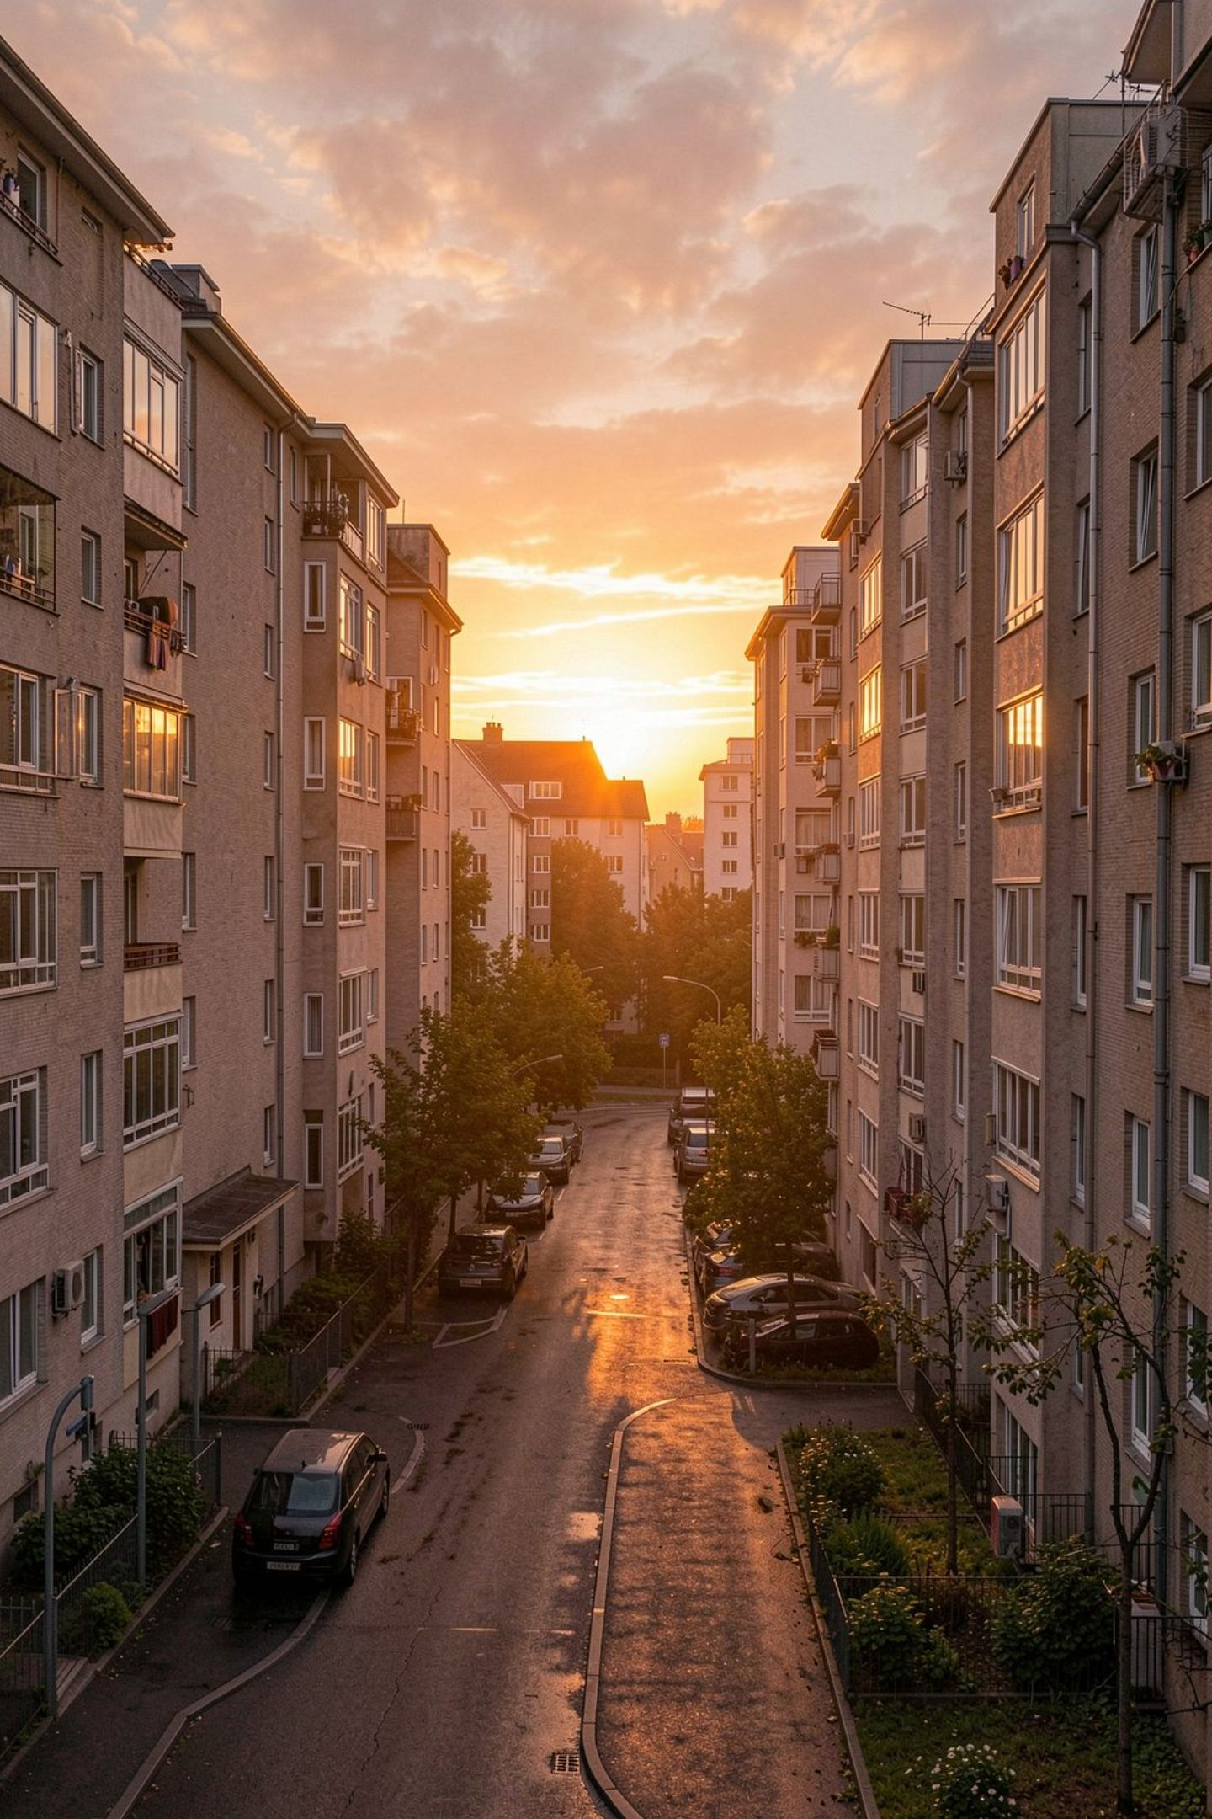
Философия участковой службы
Ваша работа измеряется не количеством принятых детей в смену. Она измеряется тишиной — тишиной в реанимации инфекционной больницы, где годами пустуют боксы для больных полиомиелитом.
Защитите себя
Соблюдайте холодовую цепь
Корь (контагиозность 95–98%), краснуха, гепатит B, грипп — медработник без прививок это мост между стационаром и детской площадкой
+2...+8°C. Живая вакцина гибнет при замораживании. Индикаторы VVM: если квадрат темнее круга — флакон утилизируем
Ваша уверенность — адъювант
Знания биохимии процесса и искреннее беспокойство за ребёнка — самый мощный усилитель действия любого биотехнологического препарата

